Slide 1






Русские народные сказки
викторина
Notes:
Сегодня мы с вами поиграем. Русские народные сказки

Slide 2

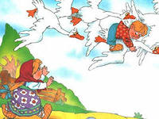
Каков излюбленный приём русских народных сказок?
1. двукратное повторение
2. троекратное повторение
3.четырёхкратное повторение
4. пятикратное повторение
Notes:
Каков излюбленный приём русских народных сказок? Приведите примеры сказок с троекратным повторением

Slide 3

В какое время года происходили события в сказке «По щучьему велению»?
1. летом
2. осенью
3. зимой
4. весной
Notes:
В какое время года происходили события в сказке «По щучьему велению»?

Slide 4


Василиса Прекрасная в трудную минуту обращалась за советом …
1. к куколке
2. к волшебной книге
3. к коту учёному
4. к Бабе-Яге
Notes:
К кому Василиса Прекрасная в трудную минуту обращалась за советом?

Slide 5
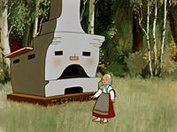
В сказке «Гуси-лебеди» девочка, разыскивая братца, сначала встретила на пути …
1. яблоньку
2. печку
3. дом Бабы-Яги
4.молочную реку-кисельные берега
Notes:
Кого в сказке «Гуси-лебеди» девочка, разыскивая братца, первой встретила на пути?

Slide 6
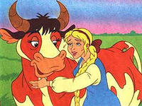
Кто во всём помогал
Крошечке-Хаврошечке?
1. овечка
2. козочка
3. лошадка
4. коровушка
Notes:
Кто во всём помогал Крошечке-Хаврошечке?

Slide 7

«Битый небитого везёт…».
Из какой сказки эти слова?
1. «Кот и лиса»
2. «Маша и медведь»
3. «Волк и семеро козлят»
4. «Лисичка сестричка и серый волк»
Notes:
«Битый небитого везёт…». Из какой сказки эти слова?

Slide 8
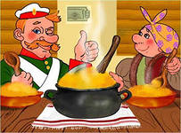
В какой из этих сказок высмеивается жадность?
1. «Каша из топора»
2. «Хорошо, да худо»
3. «У страха глаза велики»
4. «Как мужик гусей делил»
Notes:
В какой из этих сказок высмеивается жадность? Почему?

Slide 9

Какое вознаграждение за работу обещалось девушке в сказке «Как поп работницу нанимал»?
1. 1 рубль в день
2. 1 рубль в неделю
3. 1 рубль в месяц
4. 1 рубль в год
Notes:
Какое вознаграждение за работу обещалось девушке в сказке «Как поп работницу нанимал»?

Slide 10


в каких сказках вы читали про яблоки?
Notes:
в каких сказках вы читали про яблоки?

Slide 11

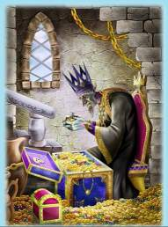
Где хранилась смерть Кощея Бессмертного?
Где хранилась смерть Кощея Бессмертного?
На конце иглы в яйце.

Slide 12
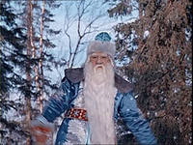
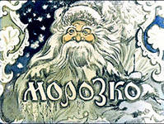
В зимнем лесу старик повстречал девицу-красу.
Та красавица-девица не чета своей сестрице:
И красива, и умна, трудолюбива и добра.
Notes:
В зимнем лесу старик повстречал девицу-красу. Та красавица-девица не чета своей сестрице:
И красива, и умна, трудолюбива и добра.

Slide 13
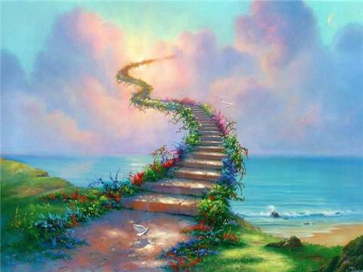


МОЛОДЦЫ
В каждой сказке есть намёк,
добрым молодцам - урок.
Notes:
В каждой сказке есть намёк, добрым молодцам - урок.

Slide 14
Сосина О.П.
заведующая библиотекой
лицея №387 Кировского района
Санкт-Петербурга

